Slide 1
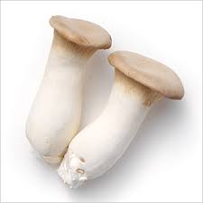
Git＆GitHub 勉強会
発表者：††Aring8510††

Slide 2
Git導入
・僕のことが信じられるなら、以下のコマンドを実行
git clone https://github.com/Aring8510/git-edu.git

Slide 3


目的
GitおよびGitHubの概念・使い方を初級レベルまで習得する

Slide 4

この勉強会で得られるもの
バージョン管理
他人のソースコードとの結合
リモートへのソースコードのバックアップ

Slide 5
学習範囲
今の皆さんを猿とすると、、、
Git猿人になる
git [add, commit, reset, status, log]
GitHub原人になる
git[pull, push]
Git・GitHub新人になる
branch・fork・Git Flow・GitHub Flowなどなどなどなど

Slide 6
注意
画像などは、著作権ガバガバ
記載されているコマンドで損害など出ても、保証しません

Slide 7
Git, GitHubの 概要
第一章

Slide 8



Gitとは
Gitは、プログラムのソースコードなどの変更履歴を記録・追跡するための分散型バージョン管理システムである (Wikipediaより)
簡単に言えば、(1)ある地点のソースコードを保存できて、(2)他人が書いたコードと「くっつける」 (マージ)こと、などができる
他のバージョン管理システムは、SubVersion(SVN)、Concurrent Versions System(CVS)、Mercurialなど

Slide 9
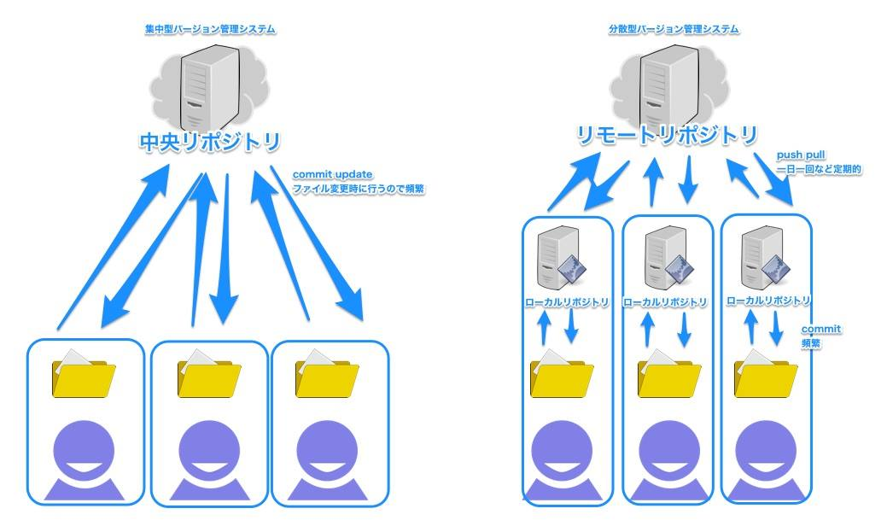
EX:分散型と集中型の違い
集中型(SVN, CVS)
ホストコンピュータが絶対権限を持つ
更新時には必ずホストにお伺いをたてなくちゃならないので、オンライン環境が必須。また、実験的なソースも同期されちゃう
分散型(Git, Mercurial)
手元に独立したローカルリポジトリがある。よってオフラインでもOK
手元のバックアップは保証されない

Slide 10


GitHubとは
GitHub（ギットハブ）は、ソフトウェア開発のプラットフォームであり、ソースコードをホスティングする。コードのバージョン管理システムにはGitを使用する(Wikipediaより)
簡潔に言えば、Gitを便利に＆みんなで使えるインターネット上のサービス
類似サービスには、BitbucketやGitLabなど

Slide 11
EX:GitHubとBitbacketとGitLabの違い
みなさんがやりたいことは上3つのどのサービスでも、できると思います
GitHubが最もよく使われていて、ポピュラー
GitLabはそのサービス自体がOSSで作られている＆多機能。
Bitbacketは、しらん(有識者募集)。
MSに買収されてからのGitHubは、プライベートリポジトリが無料で使えるようになったり、CIが使えるようになったり、結構便利になったよな

Slide 12
Git チュートリアル
第二章

Slide 13
環境
事前にコマンドライン上でGitが使える環境を用意します
確認するには、CLIで、「git --version」を入力
GitHubのアカウントを作ります
用途みたいなのを聞かれるかもなので適当に「for study」とでも。

Slide 14
演習1：Git導入
・既存のディレクトリをgitで管理する(ローカルリポジトリ)。
mkdir test-git cd test-git mkdir test-local cd test-local git init | 対象ディレクトリ作成 対象ディレクトリに移動 カレントディレクトリにgitを導入
Notes:
mkdir test-git
cd test-git
mkdir test-local
cd test-local
git init

Slide 15
EX:Gitを便利に使おう
プロンプトにbranch名やステージング情報などを表示する
Bash
https://qiita.com/varmil/items/9b0aeafa85975474e9b6
Powershell
https://qiita.com/Zuishin/items/e752d140efa0209fed58
Zsh
https://qiita.com/mikan3rd/items/d41a8ca26523f950ea9d
fish
https://qiita.com/mom0tomo/items/b593c0e98c1eea70a114
gitコマンドのエイリアス
https://qiita.com/peccul/items/90dd469e2f72babbc106

Slide 16
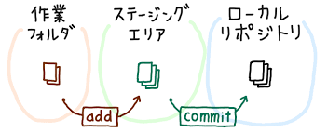
Gitのワークフロー
作業フォルダ：変更したファイルが格納されている場所
ステージングエリア：変更したファイルのうち、履歴を追いたいファイルをステージングエリアに移動させる
ローカルリポジトリ：変更を確定したファイルをリポジトリに登録する。

Slide 17
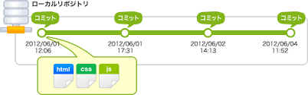
コミット
ゲームでいうところのセーブデータを「コミット」という。
好きな場所に戻れるし、何が、誰によって、いつ変わったのかもわかる。

Slide 18
ステージングエリア(インデックス)
git add [ファイル名]：ステージングエリアにファイルを追加
git add .：カレントディレクトリ以下の変更したファイルを全てaddする
git status：ステージング情報を表示する
作業フォルダ
ステージングエリア
ローカル リポジトリ
git add

Slide 19
演習２：Git導入
・addの練習をします
echo 'test1' >> test1.txt git status git add test1.txt git status | test1.txtファイルを生成 ステージングエリア情報を表示 gitで管理するファイルを追加 ステージングエリア情報を表示
Notes:
echo 'test1' >> test1.txt
git status
git add test1.txt
git status

Slide 20
コミット
git commit：ステージングエリアにあるファイルをコミット
git log：コミットのログを確認
作業フォルダ
git add
ステージングエリア
git commit
ローカル リポジトリ
Notes:
※1
一度もコミットされていないリポジトリの場合、git rm –cached –r .
https://qiita.com/yukure/items/89562e5eb1d03995dc5b

Slide 21
演習3：コミット
コミットの練習をします
・git commit -m “メッセージ”：メッセージ付きのコミット
git commit -m "first commit" git log git status echo 'test1' >> test1.txt cat test1.txt git status git add test1.txt git status git commit -m "second commit" git log | 現在ステージングエリアにあるファイルをコミットする ログを確認 何もステージングエリアにない(コミットされた)ことを確認 (進行上、以下同じことをします) test1.txtに追記 test1.txtの内容を確認 ステージングエリアにないことを確認 test1.txtをadd ステージングエリアにあることを確認 コミット コミットログが追加されたことを確認
Notes:
git commit -m "first commit"
git log
git status
echo 'test1' >> test1.txt
cat test1.txt
git status
git add test1.txt
git status
git commit -m "second commit"
git log

Slide 22
取り消し系
git reset (--mixed) HEAD [ファイル名]：ステージングエリアからファイルを戻す(ファイル名省略で全てのファイル)※1
git reset --soft HEAD^：直前のコミットのみ取り消す(ステージングはされてる)。
git reset (--mixed) HEAD^：直前のコミットとadd(ステージング)を取り消す。
git reset --hard HEAD^：直前のコミットとadd(ステージング)を取り消し、作業ディレクトリも元に戻す。
HEAD^：直前のコミットという意味。ちなみに、HEADは現在という意味。
hardはキケン!
作業フォルダ
git add
ステージングエリア
git commit
ローカル リポジトリ
git reset HEAD
git reset --soft HEAD^
git reset (--mixed) HEAD^
git reset --hard HEAD^
Notes:
※1
一度もコミットされていないリポジトリの場合できませんので、git rm –cached –r .
https://qiita.com/yukure/items/89562e5eb1d03995dc5b
参考：
https://www.r-staffing.co.jp/engineer/entry/20191129_1

Slide 23
演習4：取り消し
・addの取り消しの練習をします
・コミットの取り消しの練習をします※1
git reset --soft HEAD^ git log git status cat test1.txt git commit -m "second commit" git reset --mixed HEAD^ git status git add test1.txt git reset HEAD git add test1.txt git commit -m "second commit" git reset --hard HEAD^ git log git status cat test1.txt | コミットの取り消し(--soft) second commitが削除されていることを確認 test1.txtがステージングエリアにあることを確認 test1の中身を確認 コミット コミットの取り消し(--mixed) test1.txtがステージングエリアにないことを確認 test1をステージングエリアに追加 test1をステージングエリアから削除 test1をステージングエリアに追加 コミット コミットの取り消し(--hard) コミットが取り消されていることを確認 変更がないことを確認 test1の中身がfirst commitの時点に戻っていることを確認
Notes:
※1
コミットされていない状態に戻ることは基本的にできないと思ってください。
だから、前の演習で2回コミットしたんですね。

Slide 24
演習4：git rm
・git rmで、対象ファイルをリポジトリで管理しないようにする
・git rm --chacheで作業ディレクトリに残したまま管理対象から削除
・git rmは、管理対象から外しつつ、元のファイルも消す。
git rm test1.txt git status ls git reset --hard HEADなどなどなどなどなど git rm --cached test1.txt git status ls git reset --mixedかhard HEADなどなどなど | 管理対象からtest1.txtを除外 deleteされていることを確認 元のファイルが消えていることを確認 (発展課題:1行目の作業を取り消してください!) 管理対象からtest1.txtを除外 deleteされていることを確認 元のファイルは消えていないことを確認 (発展課題:5行目の作業を取り消してください!)

Slide 25
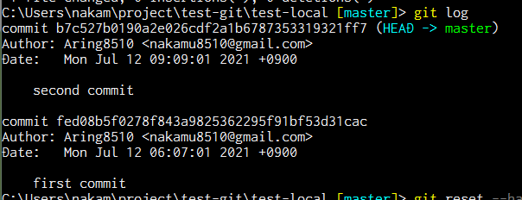
EX:2個前とか、特定のコミットに戻りたいんだが？
実は、git reset HEAD^の「HEAD^」は、戻る場所(コミット)を指定していました。
2個前に戻るには、HEAD^をHEAD^^を指定。
N個前に戻るには、HEAD~Nを指定。
特定のコミットに戻るには、git logでコミットのハッシュ値を確認して、そのハッシュ値を指定する。
Notes:
こん^^

Slide 26
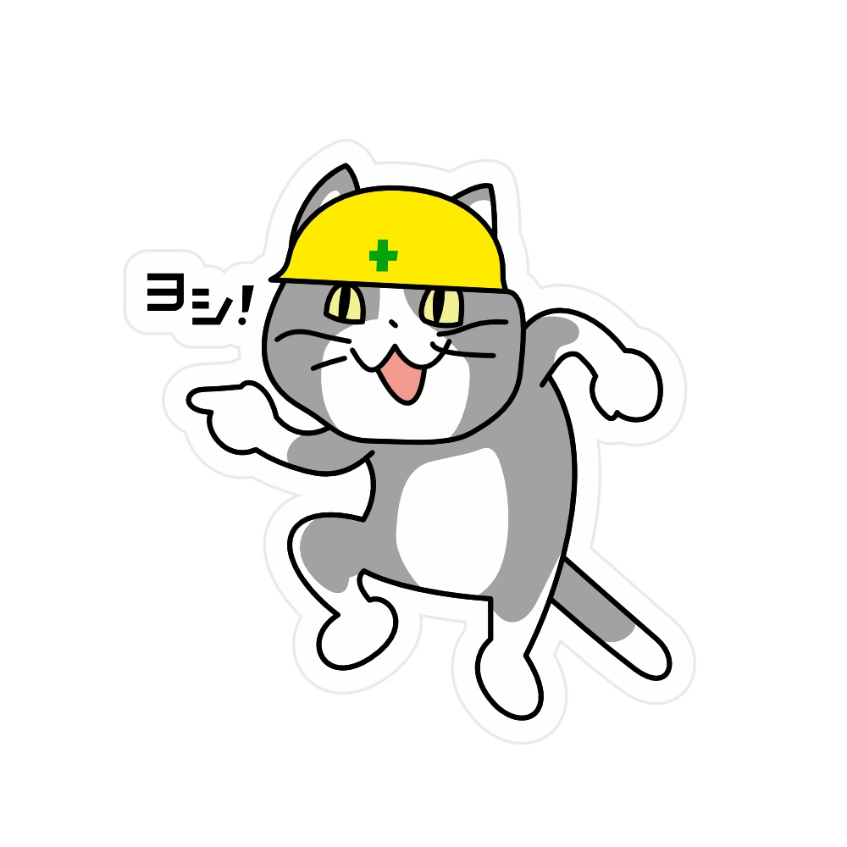
EX:間違ってgit reset --hardしちゃったんだがｗ
まず、間違えないでください。
git reset --hardは慎重に！
もしかしたら、git reflogとすれば消えてしまった記憶を取り戻せるかもしれねえ……
Gitが履歴を消してしまったら、もうおしまいだ！急げ！
参考
https://qiita.com/yaotti/items/e37c707938847aee671b

Slide 27
EX:その他のgitコマンド①
git commit --amend：直前のコミットメッセージだけを修正
git add -a：全てのファイルをadd
git diff：gitに特化したdiffコマンド
git revert HEAD：直前のコミットをもとに戻すコミットを作成する
resetとは違うのは、差分を逆にしたコミットを作成する点
git tag：コミットにタグを付ける。tagはresetなどで指定可能
git grep：追跡しているファイルのみ(過去含む)を通常のgrepより高速に検索
git stash：変更をstashに格納する。取り出すにはstash pop(スタッシュから消える)やstash apply(スタッシュから消えない)

Slide 28
GitHub チュートリアル
第三章

Slide 29
GitHubにアクセス！
https://github.com/Aring8510/git-edu

Slide 30
Git導入
・

Slide 31
Git導入
・

Slide 32
Git導入
・

Slide 33
Git導入
・

Slide 34
GitHub チュートリアル

